Slide 1

简单汉诺塔问题的python实现
日期 输入日期
计算思维课程
华中科技大学计算机科学与技术学院

Slide 2

简单汉诺塔问题的python实现
1
Python基础
2
汉诺塔移动程序的命令行实现

Slide 3
Python基础
Python官方定义：Python是一种解释型的，面向对象的，带有动态语义的高级程序设计语言。
解释型：不需要在运行前编译，在运行时解释器才将源代码转换成二进制指令，边执行边转换，需要哪些就转换哪些，跨平台，“一次编写，处处运行”；编译型：比如C语言，必须提前将所有的源代码一次性转换成二进制指令，生成一个可执行文件。
面向对象：python支持面向对象编程思想，简单来说就是基于对象编程，处理问题时考虑重现各个对象之间的关系；面向过程：分析出解决问题的步骤，然后用函数实现，再依次调用，是一种顺序的思维方式，比如c语言。
动态语义：在运行时可以改变结构，相对于静态。

Slide 4
Python基础
1. 标识符
第一个字符必须是字母表中字母或下划线
标识符的其他的部分由字母、数字和下划线组成
标识符对大小写敏感。
变量名、模块名、包名通常小写，可以使用下划线
类名首字母大写，对象名小写
函数名通常小写，并用下划线或单词首字母大写增加名称的可读性

Slide 5
Python基础
2.保留字（关键字）
不能把关键字用作任何标识符名称
共33个关键字，除True、False 和 None外，其它均为小写形式。
关键字 | 含义
False | 布尔类型的值，表示假，与 True 相反
True | 布尔类型的值，表示真，与 False 相反
and | 用于表达式运算，逻辑与操作
break | 中断循环语句的执行
class | 用于定义类
continue | 跳出本次循环，继续执行下一次循环

Slide 6
Python基础
2.保留字（关键字）
关键字 | 含义
def | 用于定义函数或方法
if | 条件语句，与 else、elif 结合使用
elif | 条件语句，与 if、else 结合使用
else | 条件语句，与 if、elif 结合使用。也可用于异常和循环语句
for | for 循环语句
import | 用于导入模块，与 from 结合使用
from | 用于导入模块，与 import 结合使用
global | 定义全局变量
return | 用于从函数返回计算结果

Slide 7
Python基础
3.注释
注释主要用作留给程序阅读者说明有关程序的一切有用的信息，代码执行的时候会忽略这部分内容。
Python中单行注释以 # 开头
多行注释可以用多个 # 号，还有 ''' 和 """

Slide 8
Python基础
4. 行与缩进
对于C语言和java等语言，代码缩进只是作为良好的编程习惯，而对python来说，代码缩进是一种语法，它使用缩进和冒号来表示代码块，这也是python最具特色的地方。
python以空格缩进来区分程序功能块，缩进的长度不受限制，可以使用空格、Tab键等，但最好保持一致；相当于c语言里的{ };
如一行中有多条语句，语句间要以“；”分隔；
每行程序以换行符代表结束，如果一行程序太长，可以用“\”符号扩展到下一行

Slide 9
Python基础
4. 行与缩进
if True:
print ("Answer") print ("True") else: print ("Answer") print ("False") # 缩进不一致，会导致运行错误
File "test.py", line 6
print ("False") # 缩进不一致，会导致运行错误
^
IndentationError: unindent does not match any outer indentation level

Slide 10
Python基础
5.模块导入
模块是类或函数的集合，用于处理一类问题。使用任何python模块都需要导入。
import语句
import 模块名 #将整个模块导入
from...import
from 模块名 import 函数1 [,函数2，…] #导入模块中的函数
from 模块名 import * #导入整个模块的全部函数
注意：方法1引入调用函数：模块名.函数名，而方法二直接使用函数名调用。

Slide 11
Python基础
6.变量
python是弱类型的语言，变量的类型由其值的类型决定，不用为变量声名类型，但是每个变量在使用前都必须赋值，变量赋值以后该变量才会被创建。
变量命名
长度不受限制，字符必须是字母、数字或下划线；第一个字符不能是数字，区分大小写，不能把关键字作为变量名。
赋值语句
变量名 = 变量值
变量名1，变量名2，变量名3 = 值1， 值2，值3
功能：定义新的变量，让已定义的变量指向特定值。

Slide 12
Python基础
7.运算符
算术运算符：+，-，*，/，%，**，//
比较运算符：==，!=，>, <, >=, <=
赋值运算符：=，+=, -=, *=, /=, %=, **=, //=, :=
位运算符：&，|，^, ~, <<, >>
逻辑运算符：and, or, not
成员运算符：in，not in
身份运算符：is, is not

Slide 13
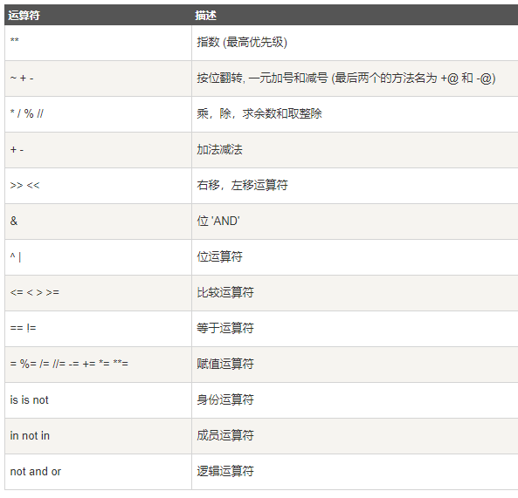
Python基础
7.运算符
优先级：

Slide 14
Python基础
7.运算符
可以使用括号来改变运算的顺序，同时，适当的使用括号还可以使表达式更加易读。
30+15*2=60
（30+15）*2=90

Slide 15
Python基础
8.数据类型
Number（数字）： Python3支持int, float, bool, complex（复数）；
String（字符串）：用单引号 ‘ 、双引号 “ 或三引号“‘括起来；
List（列表）
Tuple（元组）
Set（集合）
Dictionary（字典）

Slide 16
Python基础
8.数据类型
String（字符串）
变量名=“字符串”
变量名[索引值] #索引值从左向右以0开始，从右向左以-1开始
str = ‘China’
str[0] #C
str[1:4] #hin
‘Hello’ + str #HelloChina
注意：str[0]=‘c’ 会报错，因为python字符串是不可变数据类型。

Slide 17
Python基础
8.数据类型
List（列表）
列表由一组元素组成，元素可以是任何类型的值：数字，字符串、序列；
列表是可变的，可以直接添加、修改、删除列表里的元素；
创建列表：
方括号括起来，元素用逗号分割
list = [元素1，元素2，… 元素n] #定义n个元素的列表
list = [] #定义空列表
l = list（） #创建一个空列表
使用列表：
list = [2, ‘abc’, 5, ‘China’]
list[0] #2
list[1:3] #[‘abc’, 5]

Slide 18
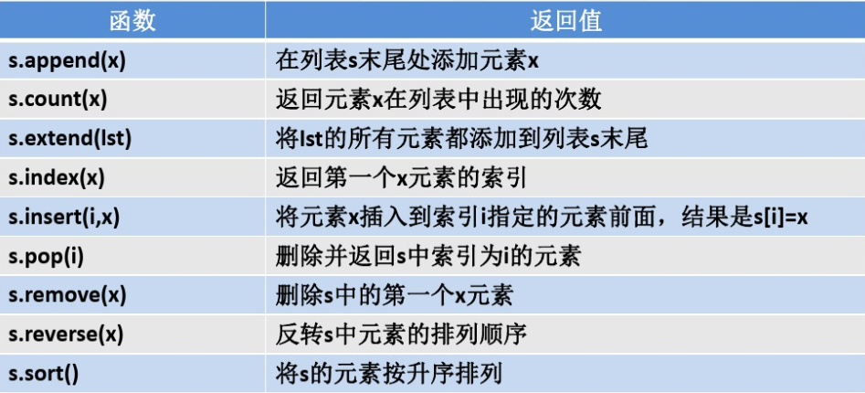
Python基础
8.数据类型
List（列表）

Slide 19
Python基础
8.数据类型
Tuple（元组）
元组与列表类似，但是元组是不可变的，它的元素不能修改，写在（）里，元素之间用逗号隔开。
tuple = ( 'abcd', 786 , 2.23, 'runoob', 70.2 )
tinytuple = (123, 'runoob')
tuple[0] #abcd
tuple[1:3] #(786, 2.23)
tuple + tinytuple #('abcd', 786, 2.23, 'runoob', 70.2, 123, 'runoob')

Slide 20
Python基础
8.数据类型
Set（集合）
集合（set）是由一个或数个形态各异的大小整体组成的，构成集合的事物或对象称作元素或是成员;
基本功能是进行成员关系测试和删除重复元素;
可以使用大括号 { } 或者 set() 函数创建集合，注意：创建一个空集合必须用 set() 而不是 { }
sites = {'Google', 'Taobao', 'Runoob', 'Facebook', 'Zhihu', 'Baidu'}
print(sites) # 输出集合，重复的元素被自动去掉
a = set('abracadabra')
b = set('alacazam')
a – b #差集： {'b', 'c', 'a', 'r', 'd'}
a & b #交集：{'c', 'a'}

Slide 21
Python基础
8.数据类型
Dictionary（字典）
字典是无序的键(key) : 值(value)集合，通过“键”来存取；
字典是一种映射类型，字典用 { } 标识；
键(key)必须使用不可变类型，在同一个字典中，键(key)必须是唯一的。
dict = {}
dict['one'] = "1 - 菜鸟教程"
dict[2] = "2 - 菜鸟工具"
tinydict = {'name': 'runoob','code':1, 'site': 'www.runoob.com'}
dict['one'] # 1 - 菜鸟教程
tinydict['site'] # www.runoob.com
tuple + tinytuple #('abcd', 786, 2.23, 'runoob', 70.2, 123, 'runoob')
tinydict.values() # dict_values(['runoob', 1, 'www.runoob.com'])

Slide 22
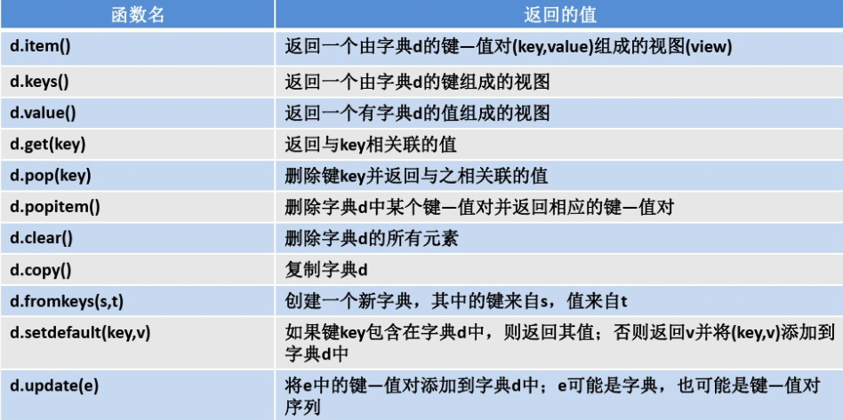
Python基础
8.数据类型
Dictionary（字典）

Slide 23
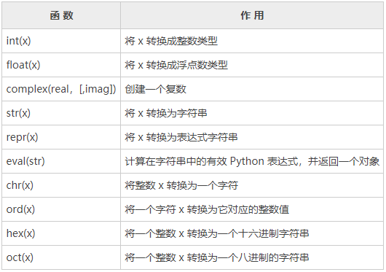
Python基础
8.数据类型
数据类型转换

Slide 24
Python基础
9.函数
函数：组织好的，可重复使用的，用来实现单一，或相关联功能的代码段
Python提供了许多内建函数，比如print() 我们也可以自定义函数。
定义函数：
def 函数名（参数列表）:
函数体
注意：通常用return [表达式] 结束函数，选择性地返回一个值给调用方，不带表达式的 return 相当于返回 None。
调用函数：
函数名（参数）

Slide 25
Python基础
10.条件控制
if 表达式1:
语句
if 表达式2:
语句
elif 表达式3:
语句
else:
语句
elif 表达式4:
语句
else:
语句

Slide 26
Python基础
11.循环语句
while 判断条件(condition)：
执行语句(statements)……
for <variable> in <sequence>:
<statements>

Slide 27
汉诺塔移动程序的命令行实现
问题：汉诺塔是印度的一个古老传说。据说开天辟地之神勃拉玛在一个庙里留下了三根金刚石柱，并在第一根上从上到下依次串着由小到大不同的64片中空的圆型金盘，神要庙里的僧人把这64片金盘也按由小到大的顺序搬到第三根上，每次只能搬一个，可利用中间的一根石柱作为中转，并且要求在搬运的过程中，不论在哪个石柱上，大的金盘都不能放在小的金盘上面。神说，当所有的金盘都从事先穿好的那根石柱上移到另外一根石柱上时，世界就将在一声霹雳中消灭了。

Slide 28
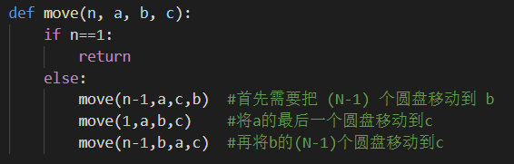
汉诺塔移动程序的命令行实现
新建一个函数

Slide 29
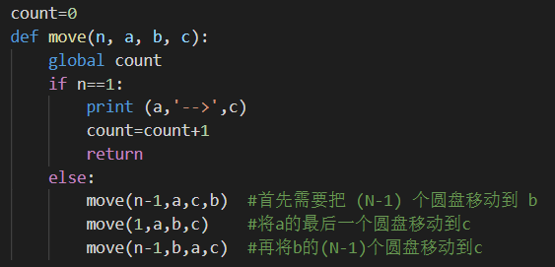
汉诺塔移动程序的命令行实现
统计移动次数

Slide 30

汉诺塔移动程序的命令行实现
与用户交互

Slide 31
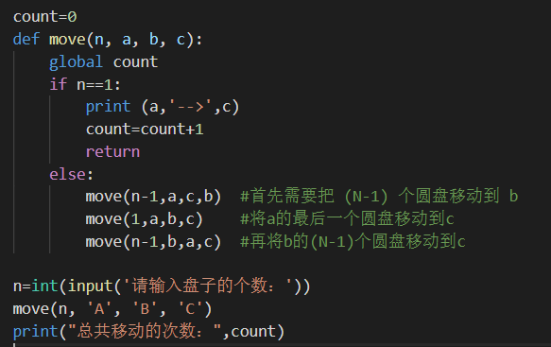
汉诺塔移动程序的命令行实现
输出结果

Slide 32

华中科技大学
谢谢观看！
日期 输入日期

